Slide 1
XEMI
블랙스튜디오 템플릿
철학과
고대 그리스

Slide 2
철학과 고대 그리스
학습 목표
이곳에 학습 목표를 적어 주십시오.
이곳에 학습 목표를 적어 주십시오.
이곳에 학습 목표를 적어 주십시오.
학습 내용
이곳에 학습 내용을 적어 주십시오.
이곳에 학습 내용을 적어 주십시오.
이곳에 학습 내용을 적어 주십시오.

Slide 3
철학
[ philosophy, 哲學 ]
Philo
사랑하다,
좋아하다
Sophia
지혜
지(知)를 사랑하는 것,
즉 '애지(愛知)의 학문'을 말한다.
인간이 영혼을 잘 가꾸는 것은 지혜를 사랑하는 것이며,
그것이 곧 철학 하는 것이다.

Slide 4
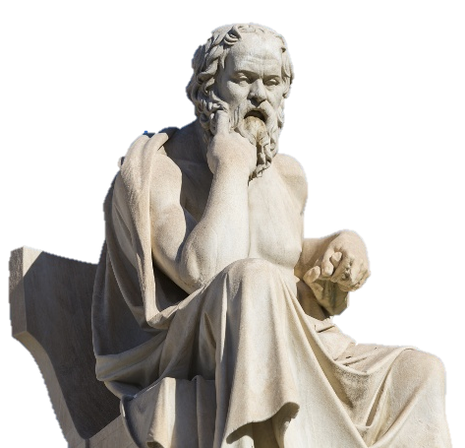
철학과 고대 그리스
1. 내용
너 자신을 알라
소크라테스(BC 470~BC 399)
소크라테스가 문제를 삼았던 것은 자연이 아니라 인간이다.
인간은 영혼으로서 인간이며, 소피스트(sophist)에서 볼 수 있는 개인적 인간이 아니라 보편적 인간이었다.

Slide 5
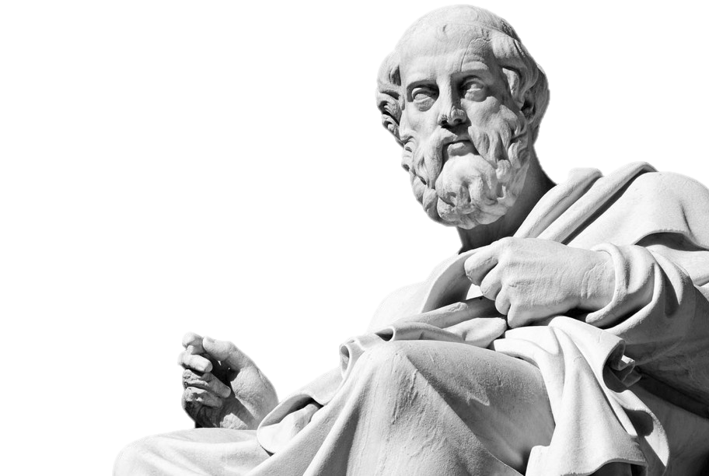
철학과 고대 그리스
1. 내용_명언
정치를 외면한 가장 큰 대가는
가장 저질스러운 인간들에게
지배당한다는 것이다.
플라톤(BC 428~BC 348)

Slide 6
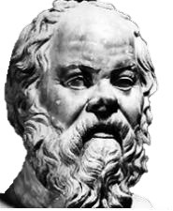
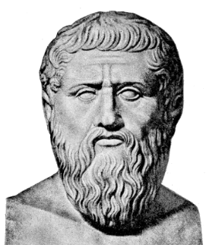
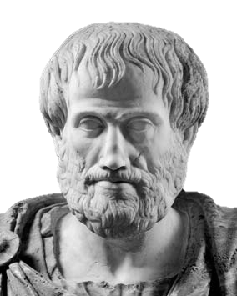
철학과 고대 그리스
내용_관계도
그리스철학 계통도
이오니아 학파
(밀레토스 학파)
이탈리아 학파
(엘레아 학파)
다윈론자
소피스트
탈레스
아낙시만드로스
아낙시메네스
헤라클레이토스
크세노파네스
파르메니데스
제논
엠페도클레스
아낙사고라스
데모크리토스
프로타고라스
고르기아스
프로디코스
소크라테스
소 소크라테스 학파
플라톤
아리스토텔레스
키리에 학파
키니코스 학파
메가라 학파
신 플라톤 학파
아리스토텔레스 학파
아리스티포스
안티스테네스
디오게네스
에우 클레이데스
플로티노스
프로클로스
에피쿠로스 학파
스토아 학파
회의론자
에피쿠로스
제논
피론
아이네시데모스

Slide 7
철학과 고대 그리스
1. 내용
제목을 입력해주세요.
이곳에 원하시는 내용을 입력하세요.
이곳에 내용을 입력하세요.
제목을 입력하세요.
제목을 입력하세요.
이곳에 원하시는 내용을 입력하세요.
이곳에 내용을 입력하세요.
이곳에 원하시는 내용을 입력하세요.
이곳에 내용을 입력하세요.

Slide 8
철학과 고대 그리스
1. 내용_대비,대칭
잉크 아이콘
종이, 펜 아이콘
페이지 레이아웃
페이지 레이아웃
본 페이지는 대비, 혹은 대칭되는 내용으로 구성하시는 것을 추천 드립니다.
그리스 건축물 이미지를 사용한 화면 으로본 페이지는 대비, 혹은 대칭되는 내용으로 구성하시는 것을 추천 드립니다.
템플릿 배경 설정
슬라이드_레이아웃에서 변경 가능합니다.
사용 아이콘
적용된 배경선택 및 편집
보기_슬라이드 마스터에서 가능합니다.

Slide 9
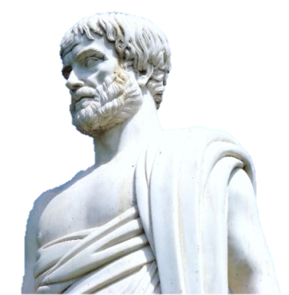
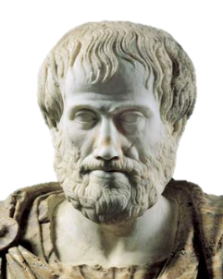
사용 소스
‘대한민국 독도’체 사용되었습니다.
소크라테스(BC 470~BC 399)
아리스토텔레스(BC 384 ~ 322)
제목을 입력하세요.
내용 2
내용 3
내용 1의 설명
원하는 내용을 입력하세요.
내용 1의 설명
원하는 내용을 입력하세요.
플라톤(BC 428~BC 348)

Slide 10
Thank
YOU
본 PPT 템플릿은 ㈜ 재미의 소유이며 타 용도로 사용하실 수 없습니다.
ⓒ Copyright 2016 XEMI all right reserved

